Slide 1
Desarrollo de programas 2
MaynardCode

Slide 2
Agenda
Flujo de trabajo en GIT actualizado
Autoevaluaciones
Gestión de Riesgos
Control de horas
Detalles de sprint
SCRUM meetings

Slide 3
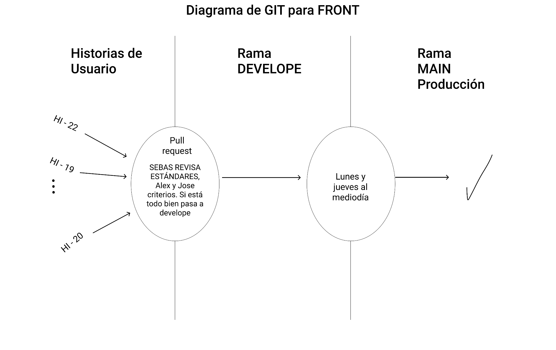
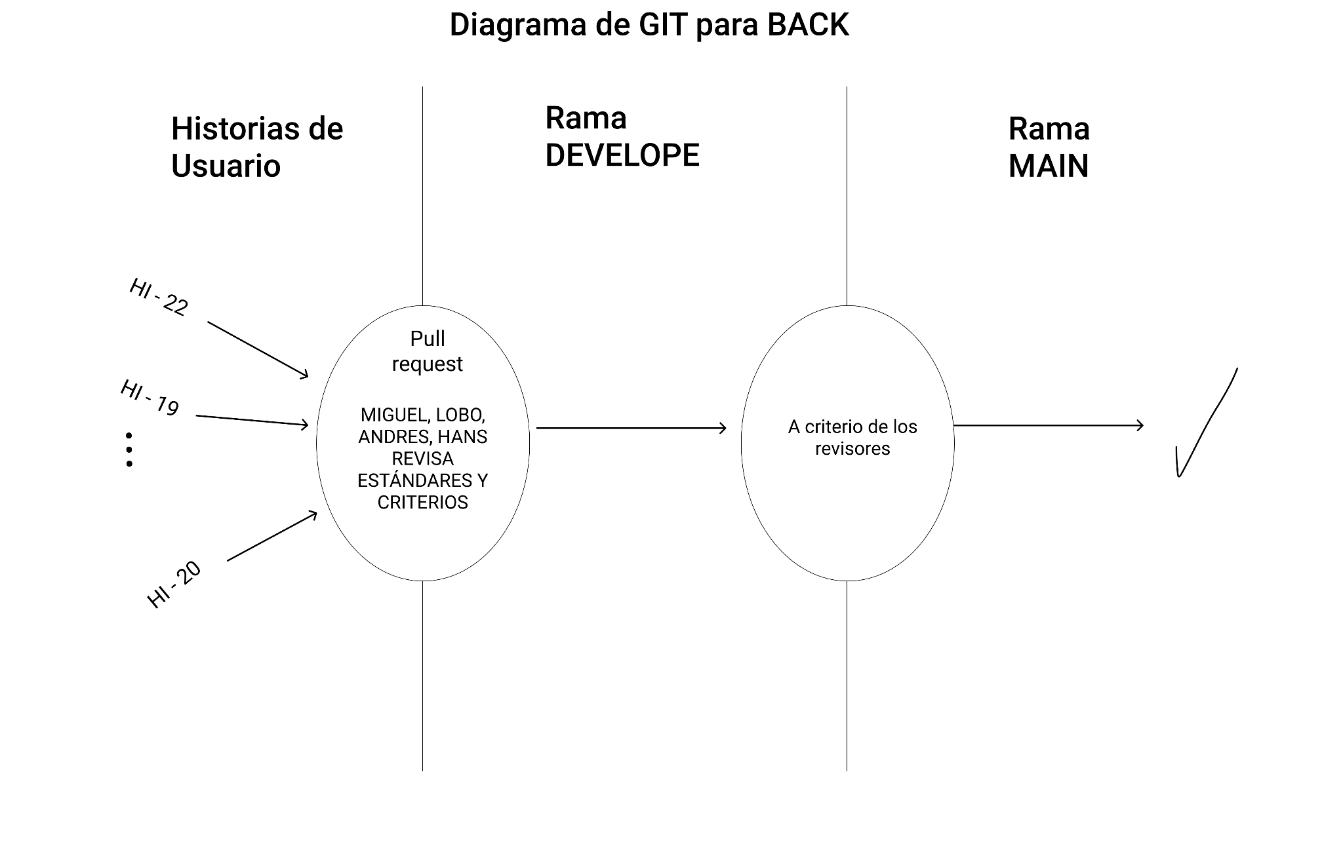
Flujo de trabajo en GIT

Slide 4
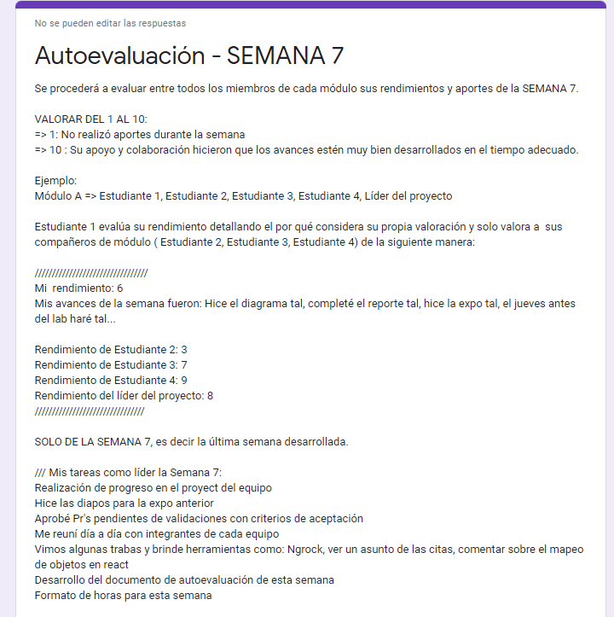
Autoevaluaciones

Slide 5
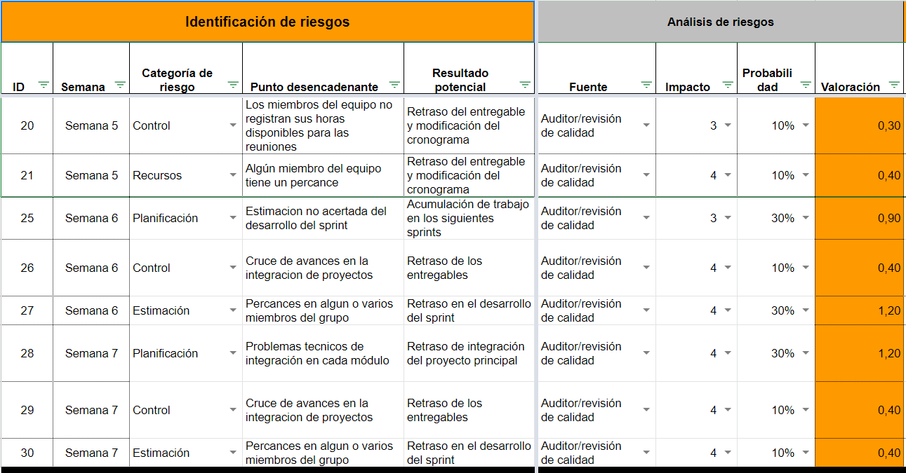
Gestión de Riesgos

Slide 6
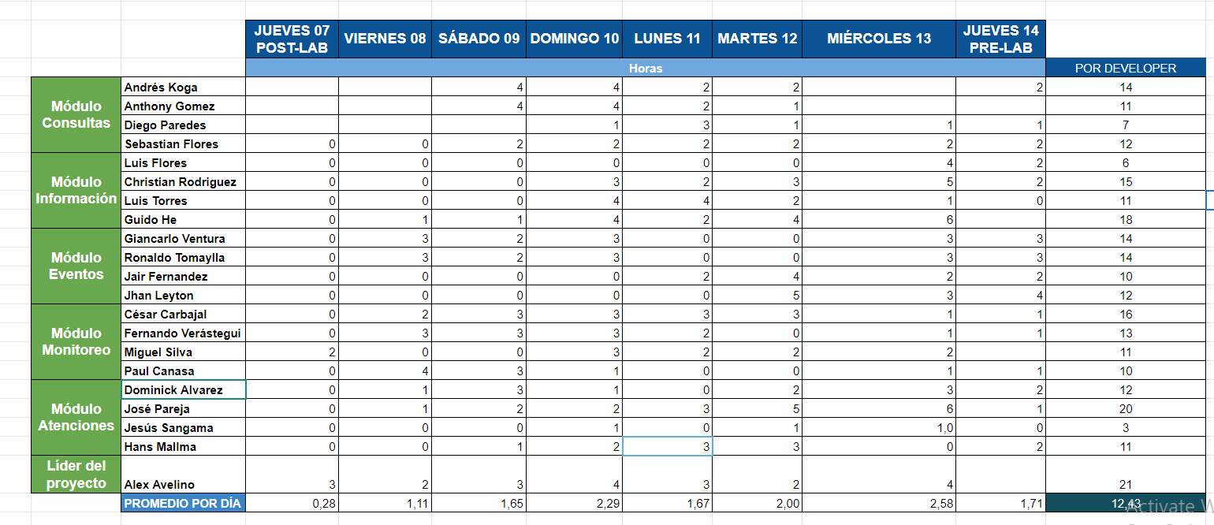
Control de horas

Slide 7
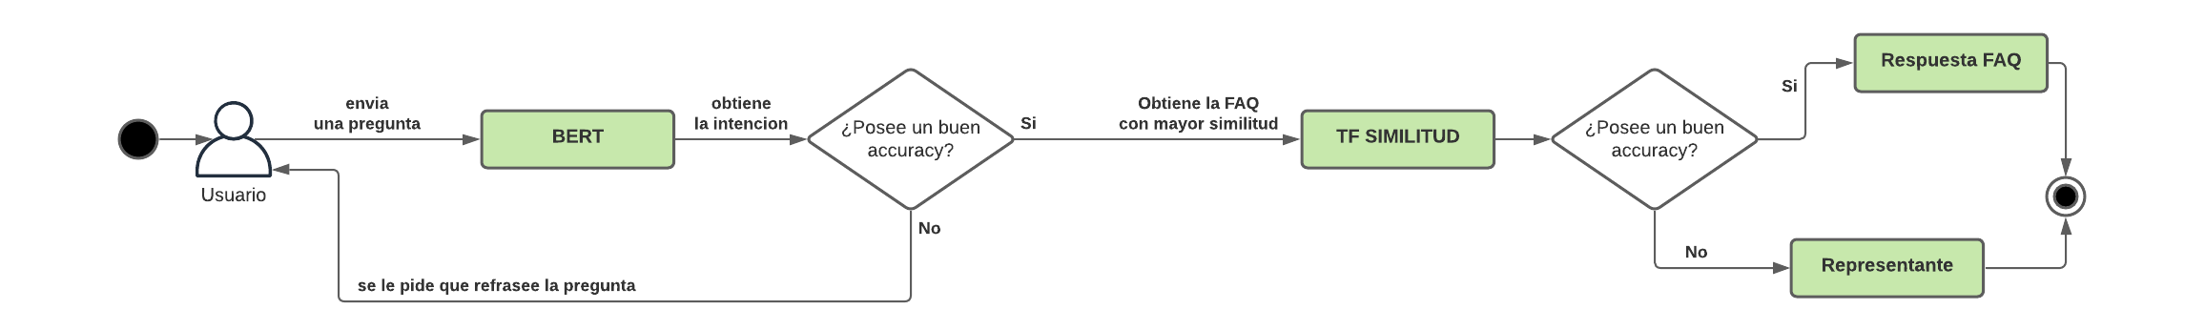
Chatbot - Flujo Pregunta

Slide 8
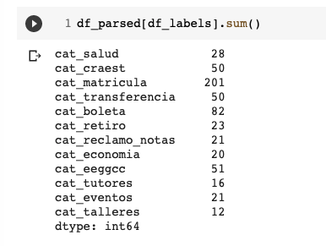
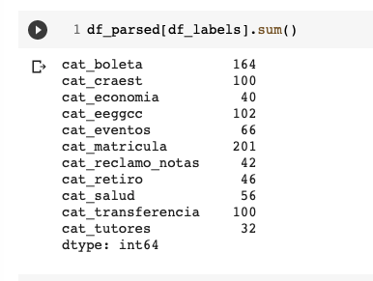
Chatbot - Data scraping

Slide 9
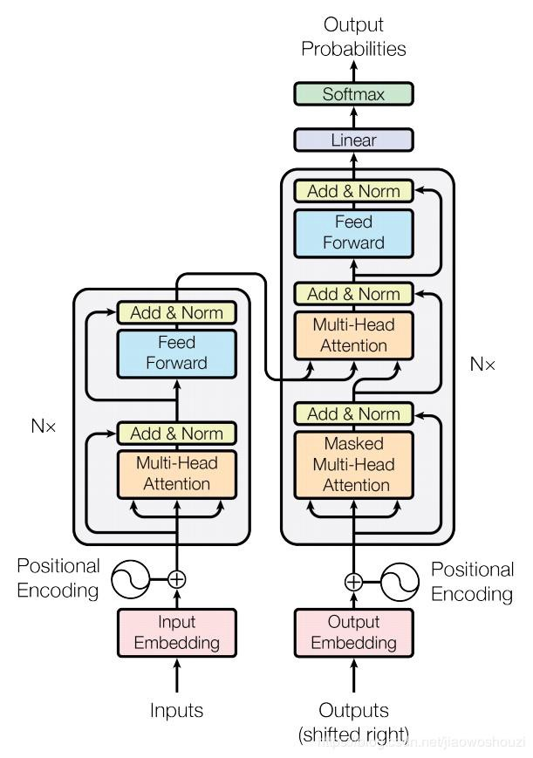
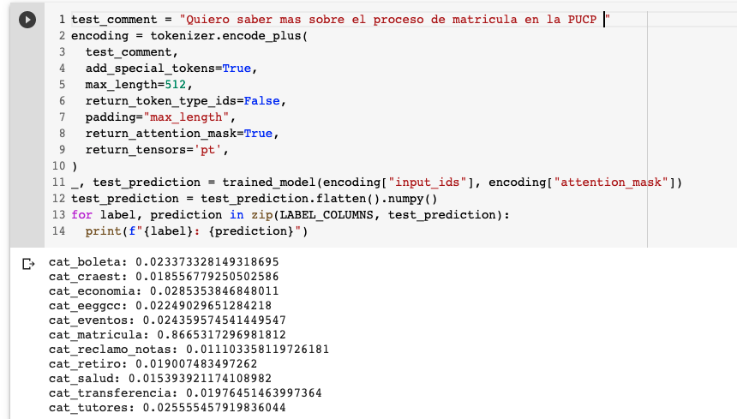
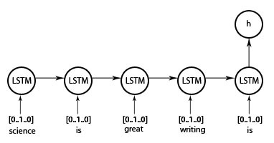
Bidirectional encoder representations from transformers(BERT)
- Clasificador

Slide 10
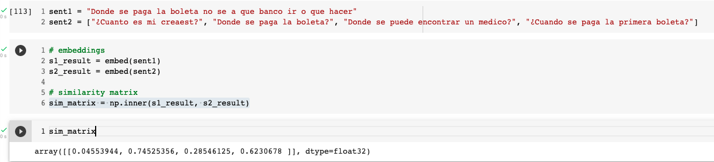
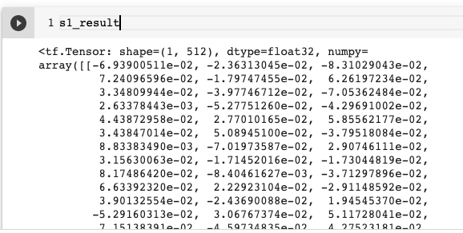
Encoder

Slide 11
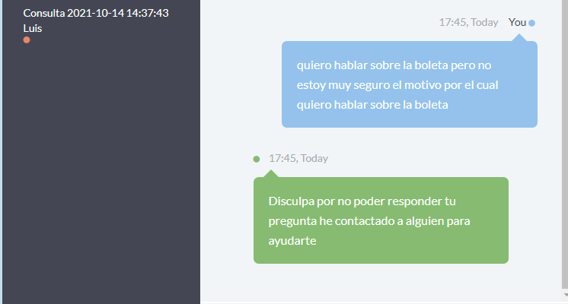
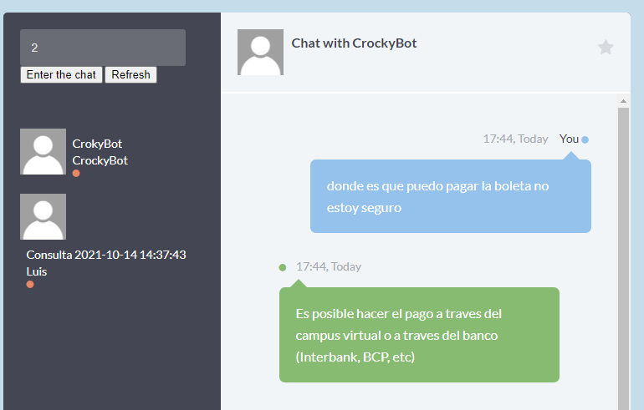
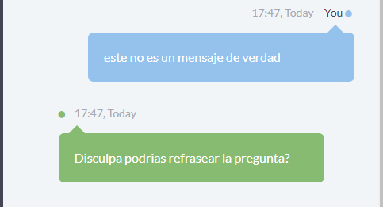

Slide 12

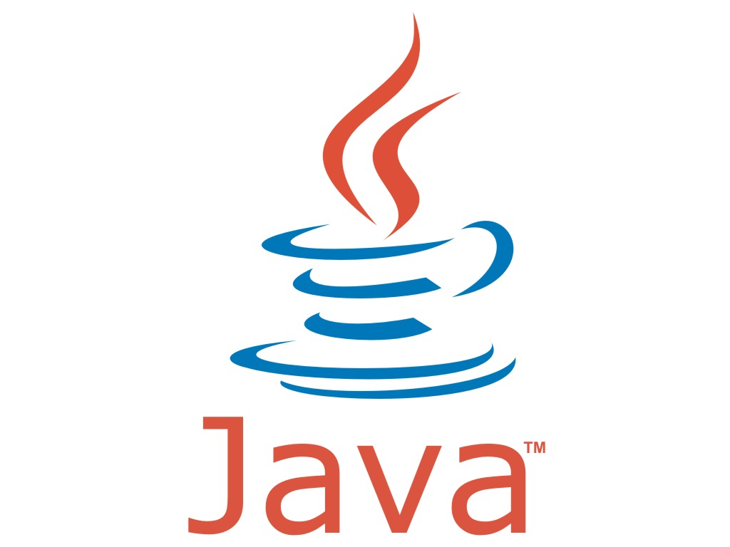
Java & Spring Boot
Spring es un framework que va por encima de Java y que se compone de herramientas y utilidades que ayudan al desarrollador a crear aplicaciones web en Java para la parte del back end
Java es un lenguaje de programación y una plataforma informática que fue comercializada por primera vez en 1995 por Sun Microsystems. Hay muchas aplicaciones y sitios web que no funcionarán, probablemente, a menos que tengan Java instalado, y cada día se crean más. Java es rápido, seguro y fiable

Slide 13



Herramientas

Slide 14
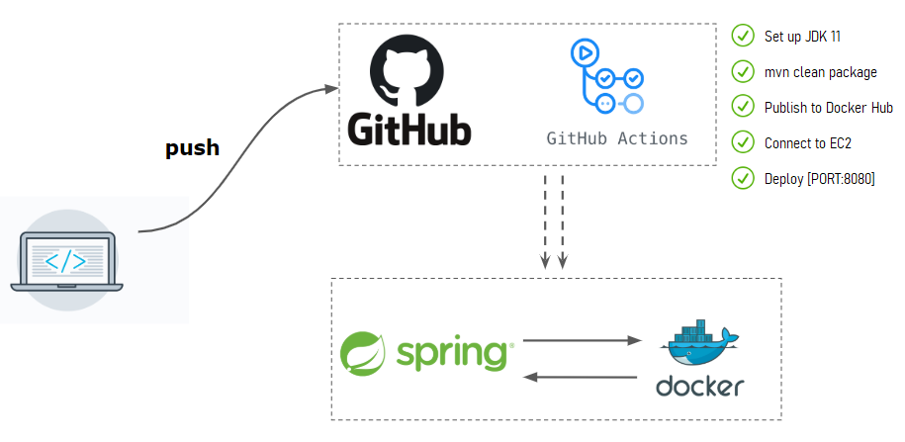

Despliegue automático
Back
Front

Slide 15
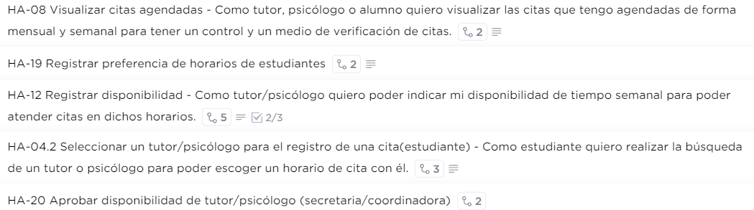
Flujo de atenciones en progreso hasta el momento
Registro de preferencias
de horario de estudiantes
Registro de disponibilidad de tutor/psicólogo
Alumno selecciona un tutor/psicólogo para su cita
Registro de disponibilidad de tutor/psicólogo
Aprobación de disponibilidad de tutor/psicólogo

Slide 16
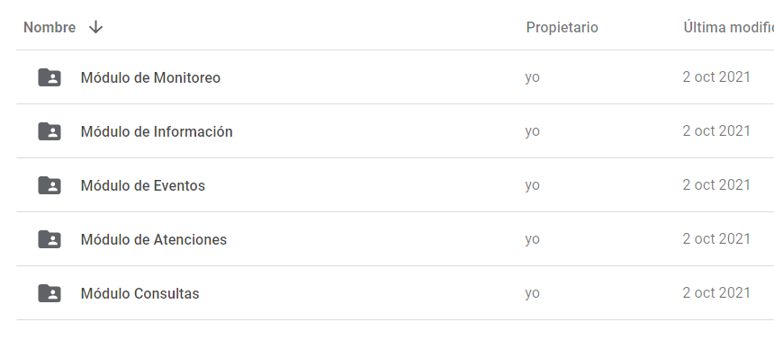
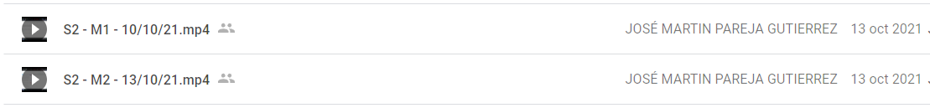
SCRUM meetings
3 preguntas: ¿ Qué se logró avanzar?
¿ Qué se va a avanzar?
¿ Qué problemas se ha tenido?

Slide 17
¡Gracias!

